Slide 1

Chào mừng các em
đến với tiết học Tiếng Việt.

Slide 2








Luyện tập
Viết đoạn văn kể một việc người thân đã làm cho em

Slide 3
1
Đọc đoạn văn sau và trả lời câu hỏi.
Khi tôi còn bé tí, tôi ở nhà với ông ngoại cả ngày để bố mẹ đi làm. Ông thường kể cho tôi nghe rất nhiều truyện cổ tích. Ông dạy tôi vẽ rất nhiều con vật: voi, hổ, hươu, nai, sóc,... Ông còn dạy tôi vẽ cả ông mặt trời, dòng sông, con thuyền,... Mỗi khi ông có việc đi đâu, tôi rất nhớ ông và mong ông sớm về với tôi.
a. Trong đoạn văn trên, bạn nhỏ kể về ai?
b. Người đó đã làm những gì cho bạn nhỏ?
c. Câu nào thể hiện rõ nhất tình cảm của bạn nhỏ đối với người đó?

Slide 4
1
Đọc đoạn văn sau và trả lời câu hỏi.
Khi tôi còn bé tí, tôi ở nhà với ông ngoại cả ngày để bố mẹ đi làm. Ông thường kể cho tôi nghe rất nhiều truyện cổ tích. Ông dạy tôi vẽ rất nhiều con vật: voi, hổ, hươu, nai, sóc,... Ông còn dạy tôi vẽ cả ông mặt trời, dòng sông, con thuyền,... Mỗi khi ông có việc đi đâu, tôi rất nhớ ông và mong ông sớm về với tôi.
a. Trong đoạn văn trên, bạn nhỏ kể về ai?
Trong đoạn văn trên, bạn nhỏ kể về ông ngoại.

Slide 5
1
Đọc đoạn văn sau và trả lời câu hỏi.
Khi tôi còn bé tí, tôi ở nhà với ông ngoại cả ngày để bố mẹ đi làm. Ông thường kể cho tôi nghe rất nhiều truyện cổ tích. Ông dạy tôi vẽ rất nhiều con vật: voi, hổ, hươu, nai, sóc,... Ông còn dạy tôi vẽ cả ông mặt trời, dòng sông, con thuyền,... Mỗi khi ông có việc đi đâu, tôi rất nhớ ông và mong ông sớm về với tôi.
b. Người đó đã làm những gì cho bạn nhỏ?
Ông ngoại đã kể cho bạn nhỏ nghe rất nhiều truyện cổ tích, dạy vẽ rất nhiều con vật và sự vật.

Slide 6
1
Đọc đoạn văn sau và trả lời câu hỏi.
Khi tôi còn bé tí, tôi ở nhà với ông ngoại cả ngày để bố mẹ đi làm. Ông thường kể cho tôi nghe rất nhiều truyện cổ tích. Ông dạy tôi vẽ rất nhiều con vật: voi, hổ, hươu, nai, sóc,... Ông còn dạy tôi vẽ cả ông mặt trời, dòng sông, con thuyền,... Mỗi khi ông có việc đi đâu, tôi rất nhớ ông và mong ông sớm về với tôi.
c. Câu nào thể hiện rõ nhất tình cảm của bạn nhỏ đối với người đó?
Câu nói: “Mỗi khi ông có việc đi đâu, tôi rất nhớ ông và mong ông sớm về với tôi.” thể hiện tình cảm của bạn nhỏ với ông ngoại.

Slide 7
2
Viết 3 – 4 câu kể về một việc người thân đã làm cho em.
Kể về một việc người thân đã làm cho em
(1) Người thân mà em muốn kể là ai?
(2) Người thân của em đã làm những việc gì cho em?
(việc làm thứ nhất, việc làm thứ hai, ...)
(3) Em có suy nghĩ gì về việc người thân đã làm?

Slide 8
2
Viết 3 – 4 câu kể về một việc người thân đã làm cho em.
(1) Người thân mà em muốn kể là ai?
Kể về một việc người thân đã làm cho em
(2) Người thân của em đã làm những việc gì cho em?
(việc làm thứ nhất, việc làm thứ hai, ...)
(3) Em có suy nghĩ gì về việc người thân đã làm?

Slide 9
Bài làm
Trong gia đình, người em luôn kính trọng và tin yêu nhất là bố. Mặc dù công việc bận rộn nhưng bố vẫn luôn chăm lo cho gia đình. Không chỉ giúp mẹ việc nhà, bố còn dạy em học mỗi tối. Có lần gặp bài toán khó không biết giải thế nào, em liền chạy ra hỏi bố. Bố giảng bài cho em rất cẩn thận và tỉ mỉ. Bố đúng là người bố tuyệt vời của em.

Slide 10
Bài làm
Trong gia đình, bà nội là người yêu em nhất. Ngày nhỏ, bố mẹ thường hay phải đi làm xa nên em ở với bà. Hằng ngày, bà chải tóc cho em. Bà kể cho em biết bao nhiêu câu chuyện bổ ích. Bà kể về thời bà còn trẻ và kể cả những câu chuyện từ xa xưa. Em rất yêu bà nội của em.

Slide 11
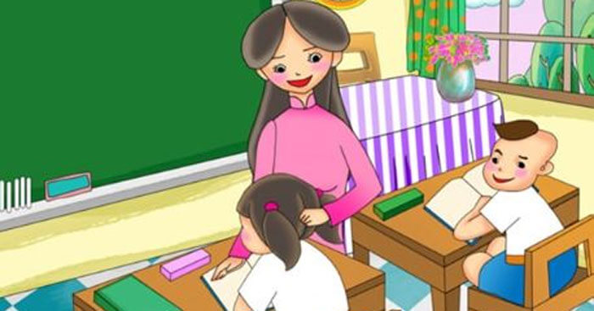
Viết bài:

Slide 12
Tiêu chí nhận xét
Nội dung
Hình thức
YÊU CẦU
Đầu đoạn lùi 1 ô, viết hoa chữ cái đầu tiên
Sắp xếp câu hợp lí
-Kể về một việc người thân đã làm cho em.

Slide 13

Tạm biệt và hẹn gặp lại
các con vào những tiết học sau!

